Slide 1
MedSoft - Expert - 2017
Интеллектуальная информационная система управления лечебно-диагностическим процессом Maximus
Генеральный директор
ООО «Диакеа-Софт»,
профессор, д.т.н. Новицкий В.О.

Slide 2
Повышение качества лечебно-диагностического процесса
1. Повышение
эффективности профилактических мероприятий
2. Совершенствование регионального планирования лечебно-
диагностического процесса в области нефрологии
3. Повышение качества информации
4. Совершенствование доступа пользователей к информации
5. Повышение качества диагностики
6. Повышение качества принимаемых решений
по лечению
7. Повышение объёма привлекаемых средств (оплаты)
8. Снижение
(неоправданных) затрат материальных средств на лечение
9. Снижение трудозатрат врачей и менеджеров на документальное оформление ЛДП и
работу с документами
10. Повышение культуры ЛДП и уровня квалификации медицинского персонала

Slide 3
Повышение качества диагностики
Формирование и пополнение базы знаний признаков и заболеваний
Обеспечение автоматизированной помощи при постановке диагнозов
Контроль постановки диагнозов
Признаковое пространство
Формирование перечня
вероятных заболеваний пациента
Регистрация предложенных системой и поставленных врачом диагнозов
Веса признаков заболеваний
Выдача критериев заболеваний (тяжести, активности, опасности) для определения главной нозологии, осложнений и сопутствующих заболеваний
Анализ соответствия поставленного врачом диагноза имеющимся признакам заболеваний
Правила диагностирования заболеваний, синдромов, профилей, классов, органов, систем
Причинно-следственные связи
Выработка рекомендаций по дополнительным исследованиям
Клинические протоколы

Slide 4
Повышение качества
принимаемых решений по лечению
Ведение полной формализованной интеллектуальной истории болезни
Аналитическая обработка информации по ЛДП
Оптимизация выбора решений по лечению
Обеспечение реализации принятых решений по лечению
Формирование и использование причинно-следственных моделей пациента для выработки программы лечения
Выдача автоматических сообщений о возникновении отклонений от норм параметров состояния пациента, процессов лечения от регламентов и предписаний и др.
Агрегирование данных, формирование критериев
Определение критериев оценки эффективности решений по лечению
Мониторинг состояния пациента
Прогнозирование развития заболеваний
Контроль и отображение отклонений параметров от норм по заданным показателям и критериям в динамике
Реализация оперативного информационного взаимодействия между медицинским персоналом ЛДП
Формирование множества допустимых решений по лечению пациента
Выявление причин заболеваний
Статистическая обработка и представление данных
Контроль исполнения принятого решения (назначений)
Моделирование решений по лечению с использованием зависимостей показателей опасности, активности и вероятности заболеваний и тяжести состояния пациента
Выбор лучшего решения по лечению пациента по заданным критериям
Визуальное представление информации в 2D и 3D
Формирование критериев оценки качества работы персонала
Извлечение знаний (кластеризация, классификация, ассоциация исходных данных и решений, поиск закономерностей)
Формирование клинических протоколов лечения групп заболеваний в диагнозе
Формирование требуемой отчётности

Slide 5
Базовые принципы Maximus
Maximus - автоматизированная информационная система управления лечебно-диагностическим процессом для нефрологии и гемодиализа с учётом масштабирования на другие области медицины;
В фундамент Maximus заложен системный подход – целостный взгляд на структуру взаимодействующих элементов, объединённых общей целью – повышение качества лечебно-диагностического процесса;
В Maximus используется причинно-следственный анализ нозологий и показателей пациента;
Все элементы Maximus - множества формализованных параметров: пациентов, процедур, оборудования, экономические показатели, критерии оценки качества лечения, работы персонала и клиники в целом;
Maximus –система поддержки принятия решений в диагностике, выработке программ лечения, анализе параметров состояния;
Maximus строится на основе бизнес-процессов, определяющих регламенты работы отделений нефрологии и гемодиализа;
Информационной основой Maximus является экспертная база знаний и классификаторы (МКБ-10, услуг, лекарственных средств и др.)

Slide 6
Истоки

Slide 7
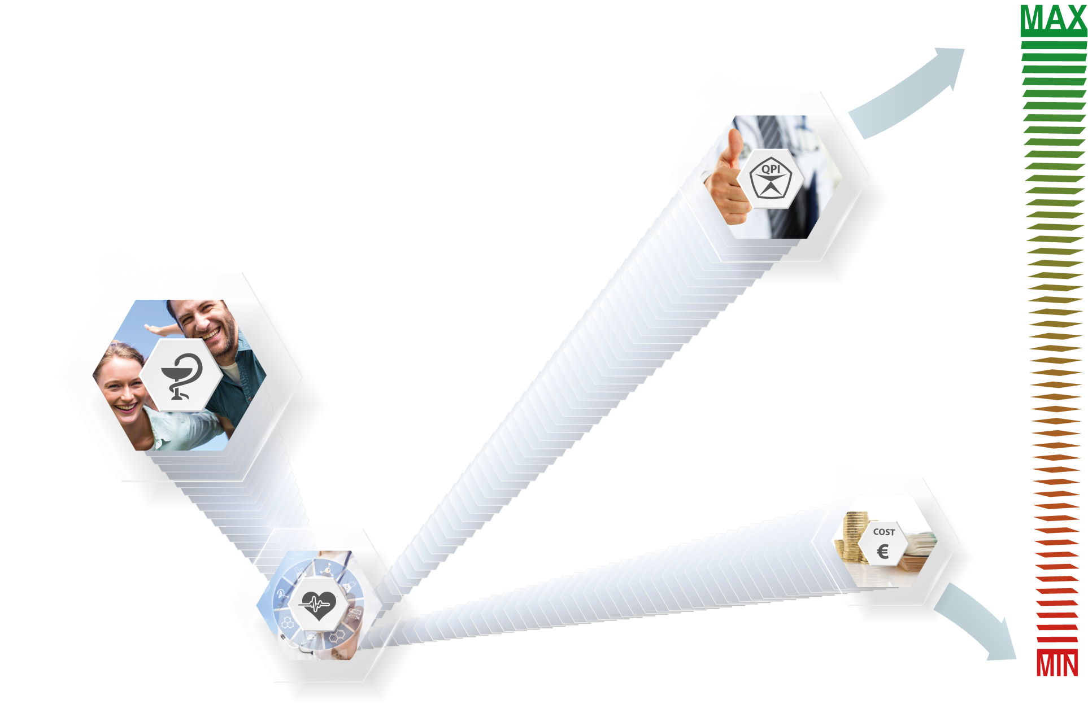
Наше понимание философии медицины
качество
затраты
Качество лечения
Здоровый
пациент
Затраты
Эффективная медицина

Slide 8
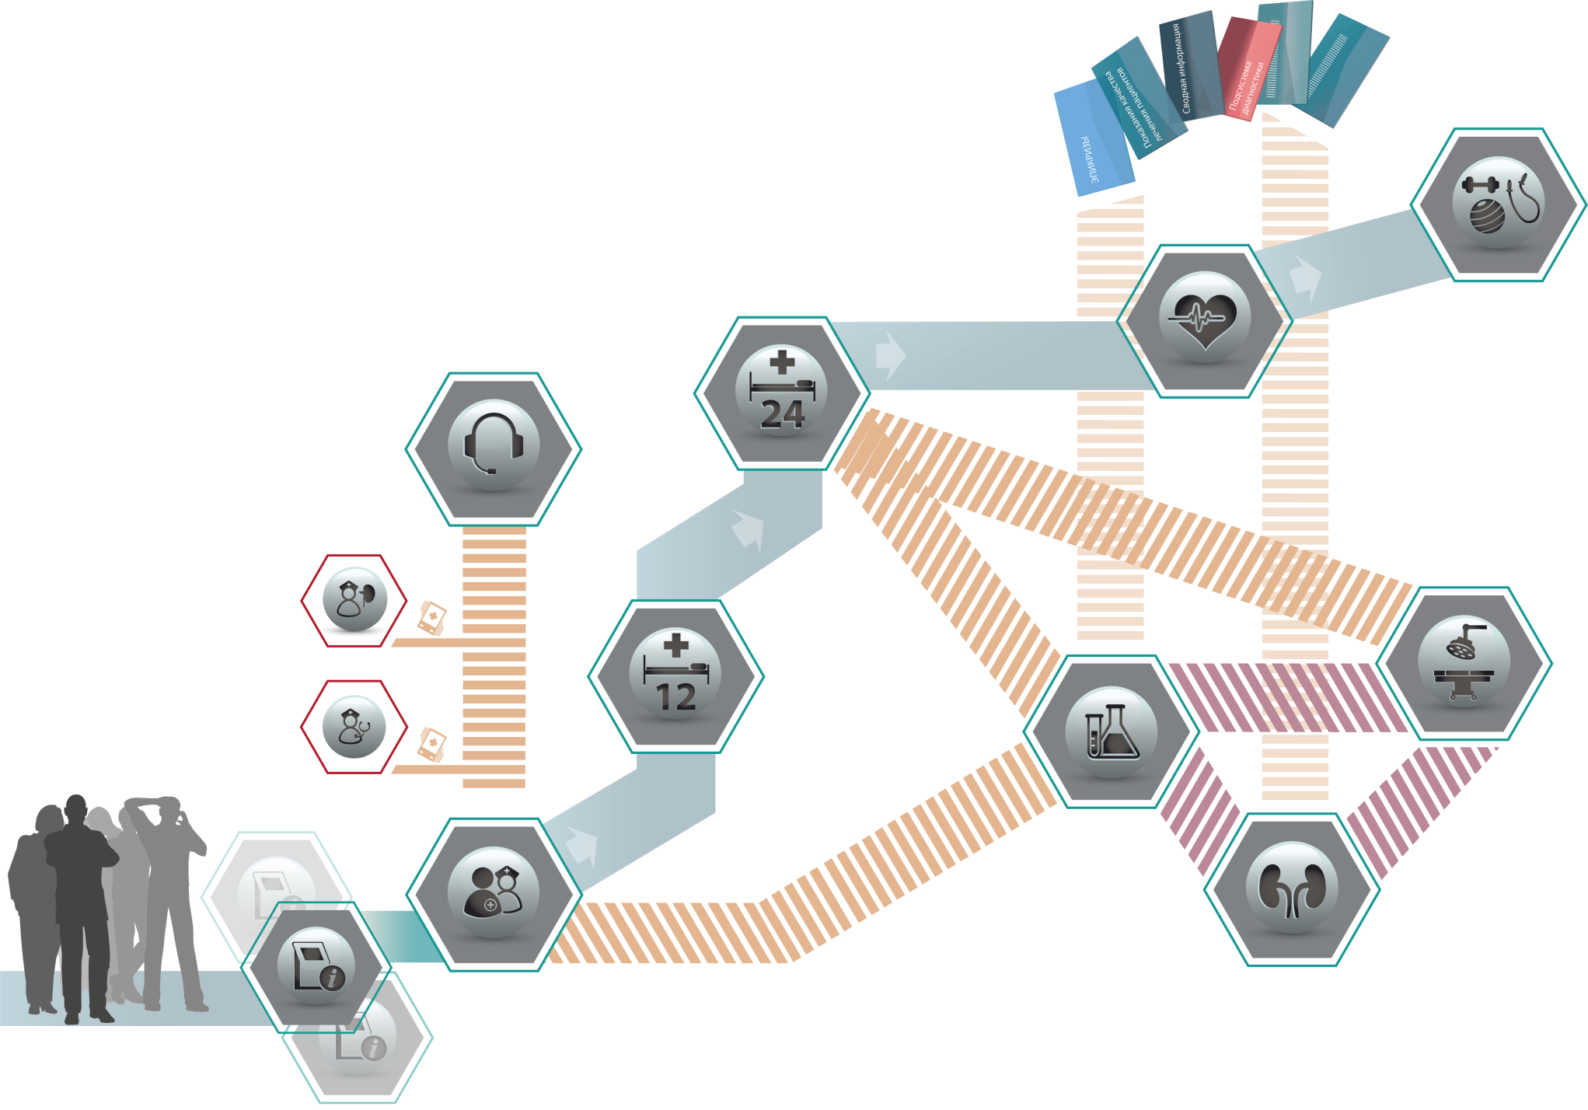
Общая логистика системы
Электронная история болезни
качество
затраты
Реабилитация
Реанимация
Круглосуточный
стационар
Колл-центр
Врач-нефролог
Дневной
стационар
Хирургия
Врач-терапевт
Телеконференция
Пациенты
Поликлиника
АПМ Telemax
Лаборатория.
Инструментальные
исследования
Гемодиализ

Slide 9
Maximus - система управления лечебно-диагностическим процессом

Slide 10
Функциональные компоненты Maximus
Регистрация пациентов, запись на приём, АРМ пациента;
Учёт результатов приёмов врачей;
Диспансеризация и профилактические осмотры;
Диспансерное наблюдение;
Вакцинопрофилактика;
Инструментальная диагностика;
Клинико-диагностическая, гистологическая лаборатории;
Клинико-экспертная деятельность;
Учет назначений, выполнения назначений;
Мониторинг параметров состояния здоровья пациентов;
Патоморфология;
Планово-экономический модуль;
Поддержка информационных табло (экранов) и терминалов (инфоматов);
Склад лекарств и расходных материалов;
СППР;
Центр управления процессами (ЦУП);
Реанимация;
Аналитические регистры пациентов по заболеваниям;
Управление коечным фондом;
Учет оборудования, интеграция с оборудованием;
Интеграция с внешними системами;
Аппаратная терапия: гемодиализ …
Ведение нормативно-справочной информации…

Slide 11
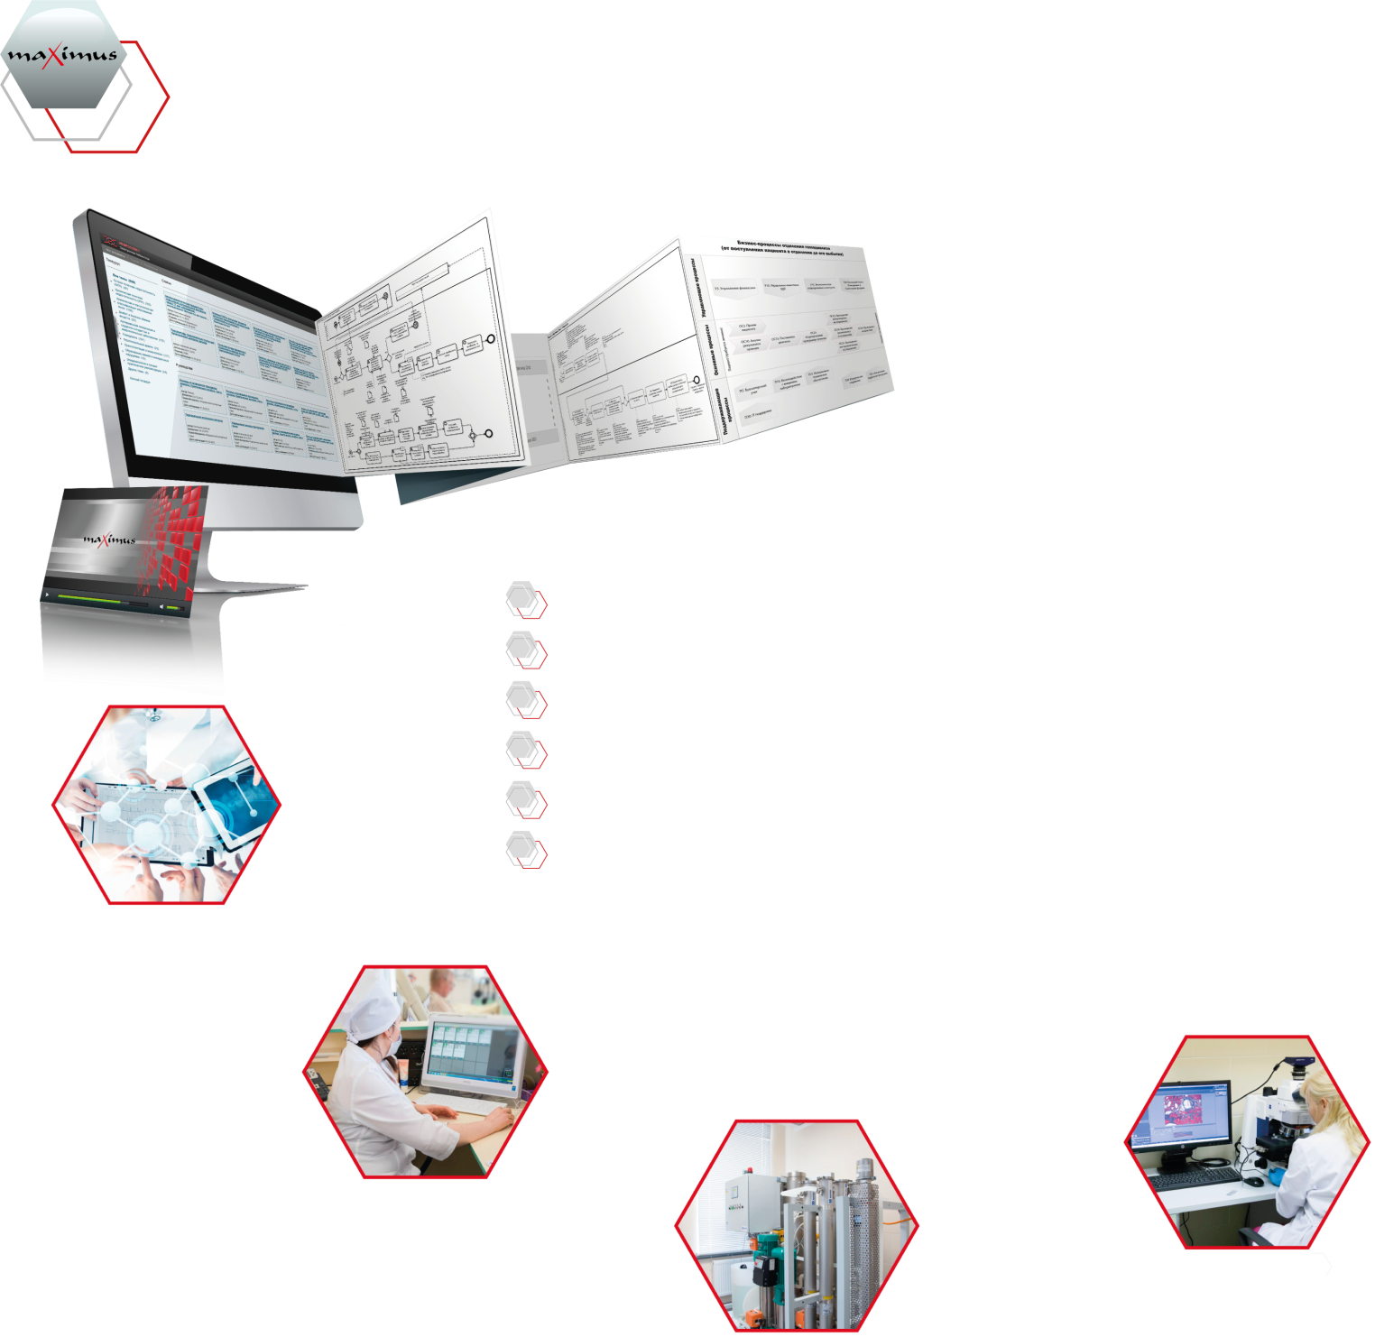
Автоматизированная информационная система управления лечебно-диагностическим процессом
Функциональные компоненты:
MES, MRP, MRPII, CRM, HRM, … ,
QMS, PLM
БИЗНЕС-ПРОЦЕССЫ;
СОСТОЯНИЕ ПАЦИЕНТА;
ПРОЦЕДУРЫ;
ОБОРУДОВАНИЕ;
ЭКОНОМИЧЕСКИЕ ПОКАЗАТЕЛИ;
КРИТЕРИИ ОЦЕНКИ КАЧЕСТВА ЛЕЧЕНИЯ;
РАБОТА ПЕРСОНАЛА

Slide 12
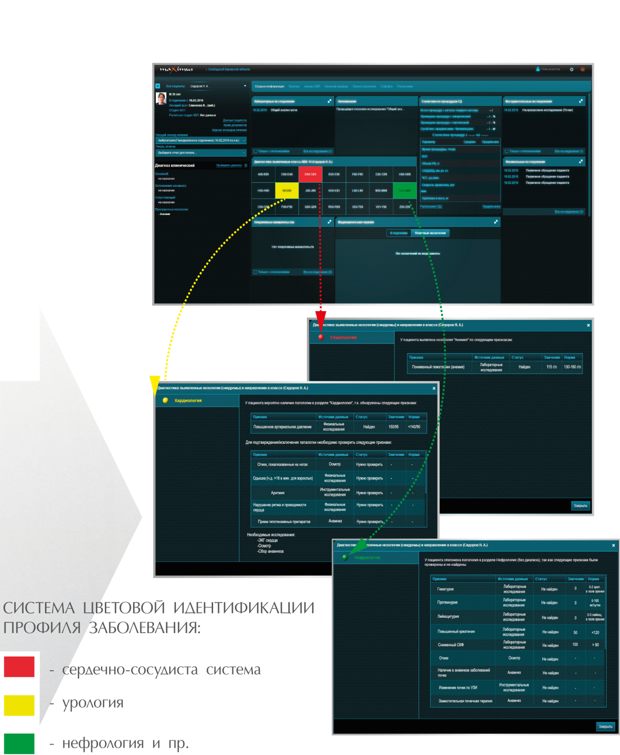
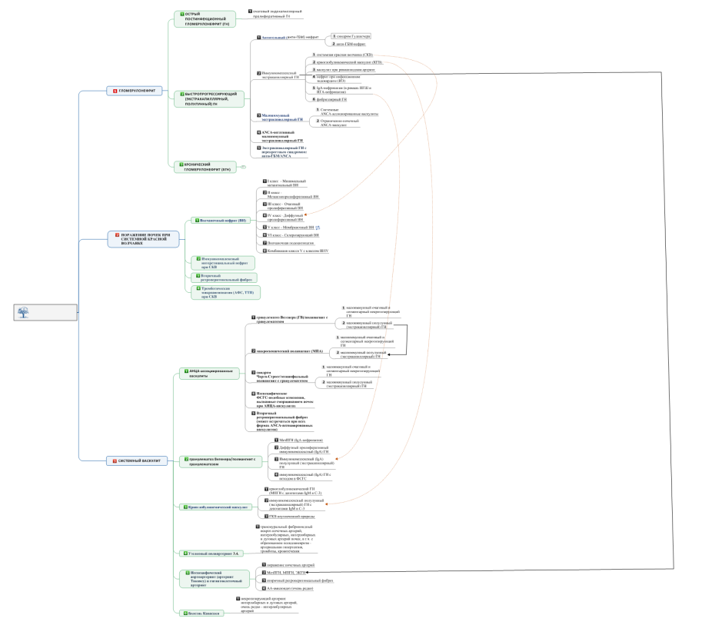
СППР Maximus
Формализация и ведение базы медицинских знаний.
Выявление классов и профилей заболеваний по МКБ-10.
Диагностика органов, систем, синдромов и нозологий.
Выдача рекомендаций по дополнительным исследованиям.
Диагностика тяжести состояния пациента.
Причинно-следственное моделирование состояния и лечения пациента.
Прогнозирование осложнений и способов их компенсации.
Выработка программ лечения пациентов. Информационная поддержка врача.
Диагностика отклонений работы оборудования и персонала от регламентов.
Поддержка принятия решений в ходе лечебно-диагностических, вспомогательных и сервисных процессов ЛПУ.

Slide 14
Компоненты подсистемы поддержки принятия решений в Maximus для лечебно –диагностического процесса

Slide 15
Показатели заболеваний и состояния пациента и их взаимосвязи
Тяжесть состояния пациента в данный момент времени - G (t)
,
Индексы: k – нозологии в диагнозе, j – нозологии-следствия, i – нозологии-причины
Активность нозологии - Аk (t)
Опасность нозологии в диагнозе - Оk (t)
Вероятность (риск) нозологии-следствия (осложнения) - PS j k
Вероятность нозологии-причины - PPki
,
,
,
,
Лечение нозологии – это вариабельный по составу и параметрам действий комплекс лечебных воздействий, обеспечивающих снижение опасности нозологии (т.е. понижение тяжести состояния пациента и активности нозологии), а также (не всегда) устранение причин данной нозологии и вероятностей развития осложнений.
Лечение пациента - это лечение группы нозологий в диагнозе.

Slide 16
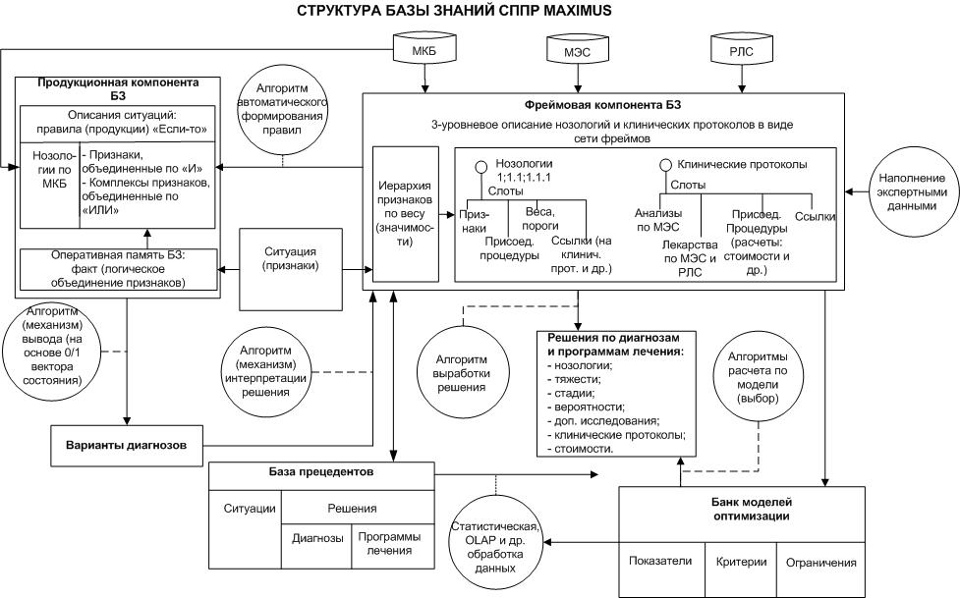
Структура базы знаний СППР Maximus

Slide 17
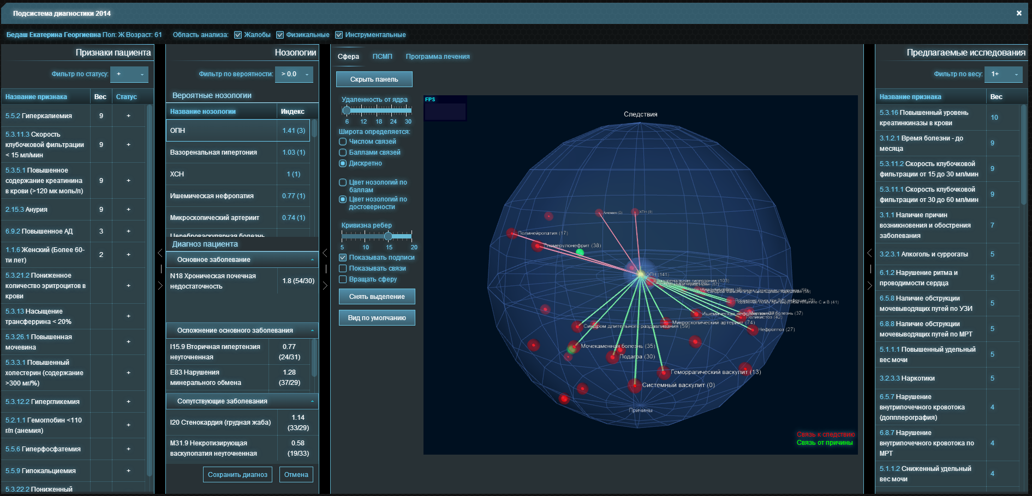
Диагностическая Машина с Граф-моделью причинно-следственных связей нозологий

Slide 18
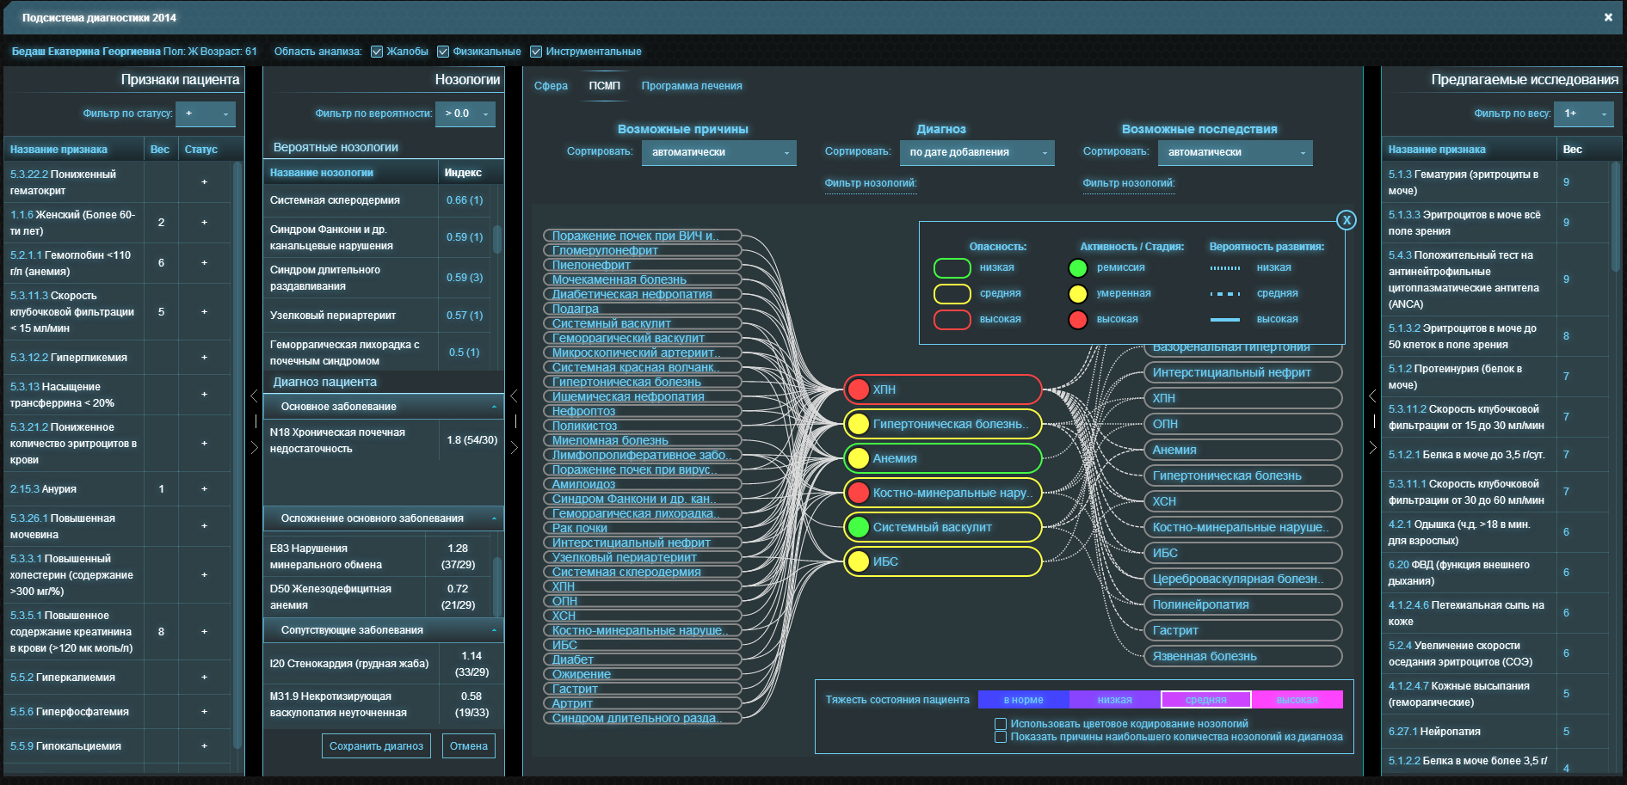
Нозологическая причинно-следственная граф-модель пациента

Slide 19
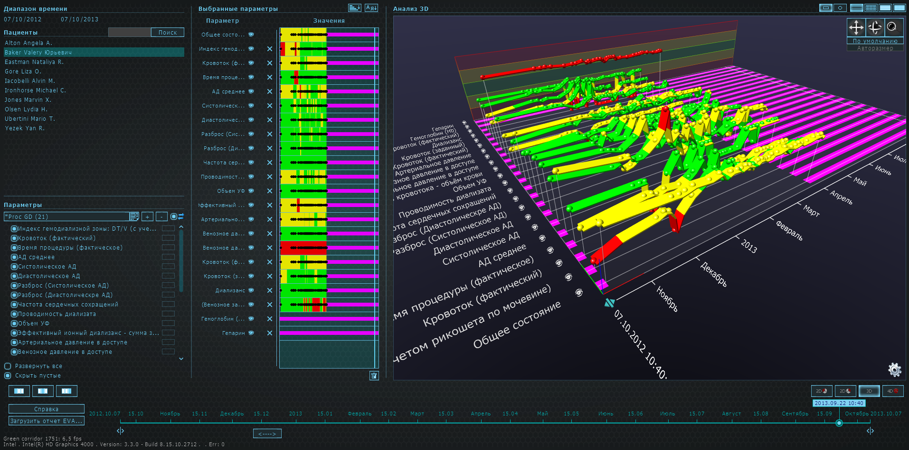
Анализ динамики параметров состояния и показателей лечения пациента по модели «Зелёный коридор»

Slide 20
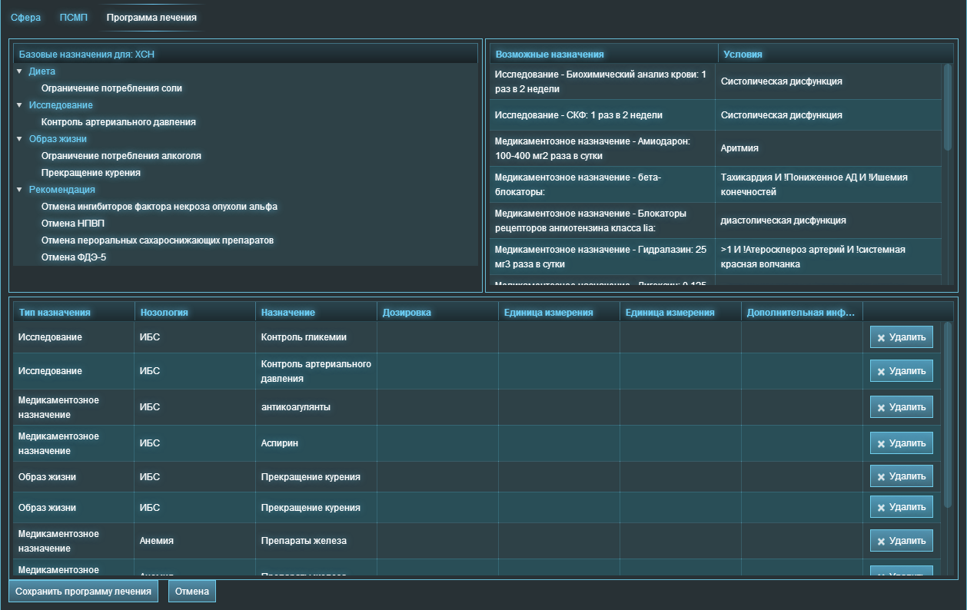
Выработка программы лечения

Slide 21
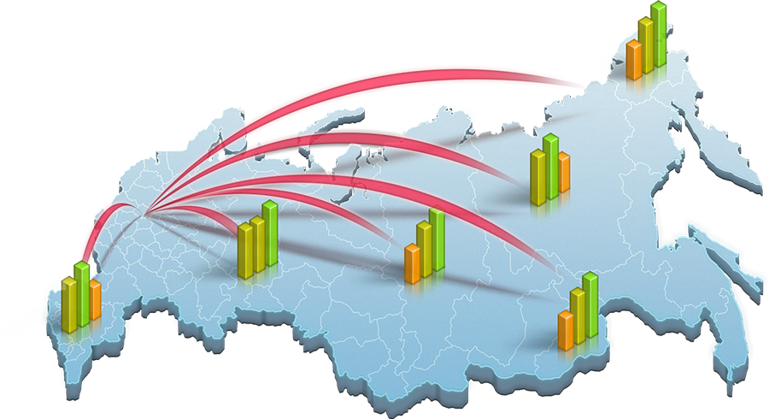
Совершенствование регионального планирования лечебно-диагностического процесса в области нефрологии
Обеспечение достоверности, оперативности и надёжности получаемой информации
Формирование статистики и анализ показателей регистра
Планирование потребностей в соответствии с показателями регистра
Выдача автоматических сообщений о возникновении отклонений от норм параметров состояния пациента, процессов лечения от регламентов и предписаний и др.
Создание (адаптация и ввод в эксплуатацию) подсистемы ведения регистра (хранение и вывод информации)
Организация автоматизированного сбора информации в регистр

Slide 22
Архитектура Maximus в Нефросовете (НЭС)

Slide 23
Оборудование для гемодиализа в Maximus
№ | Тип оборудования | Производитель | Наименование оборудования
1. | Аппарат искусственной почки | GAMBRO | Innova, AK 200, AK 200 ULTRA, AK 200 S, AK 200 ULTRA S, Phoenix, Artis
 |  | B.BRAUN | Dialog+
 |  | NIPRO | SURDIAL 55, Surdial X
Оборудование для обеспечения ЛДП: реанимация и лечение в Maximus
№ | Тип оборудования | Производитель | Наименование оборудования | Назначение
1. | Аппараты коррекции гомеостаза | GAMBRO | PrismaFlex, Prisma | Фильтрационные плазмоферезы
 |  | Fresenius | MultiFiltrate | Экстракорпоральные детоксикации
 |  | Nikkiso | Aquarius | Экстракорпоральные гемокоррекции и детоксикации
 |  | B/Braun | Diapact | Коррекции гомеостаза
 |  | DIAMED | Octo-Nova
2. | Кардиомониторы | Philips | Philips_CardioMon / Nikkiso Aquarius reanimation hemofiltration | Наблюдения за сердечной деятельностью больного
 |  | Philips | Philips_CardioMon / Philips central station with enabled HL7 export
 |  | Philips | IntelliVue
3. | Системы ИВЛ | Draeger | MediBus | Искусственная вентиляция легких
4. | Инфузоматы и перфузоры | B.Braun | Space | Фильтрационные плазмоферезы

Slide 24
Периферийное оборудование для инструментальных исследований в Maximus
№ | Тип оборудования | Производитель | Наименование оборудования
1. | Тонометр | AND | TM2655P
 |  | InBody | BPBIO320
2. | Ультразвуковой денситометр | BeamMed | MiniOmni
3. | Аппараты УЗИ | Orcheo | Lite
 |  | Vivid | E
4. | Биоимпедансметры | ООО НТЦ «МЕДАСС» | ABC-01, -02
5. | Рентген | Dixion | Remodix
6. | Медицинские весы и ростомеры | ЗАО «МАССА-К» | ВЭМ-150
 |  | АО «ТВЕС» | РЭП
 |  | Soehnle Professional GmbH & Co. KG | 7731.01.001
 |  | Soehnle Professional GmbH & Co. KG | 7708.01.002
 |  | Soehnle Professional GmbH & Co. KG | 771х.01.001

Slide 25
Периферийное оборудование для лабораторных исследований в Maximus
№ | Тип оборудования | Производитель | Наименование оборудования | Назначение
1. | Лабораторный анализатор | Stago | STArt4 | Коагулогический анализатор
 |  | Sysmex | CA-50
 |  | Dixion | VesterLight | СОЭ
 |  | Siemens | RapidPoint 500 | Газы крови
 |  | ERBA | Анализатор Opti Lion
 |  | Bayer | Bayer_Advia60_Blood_Analyzer
 |  | ERBA | LisaScan | ИФА
 |  | Photometer | Photometer_iMark
 |  | ERBA | LauraSmart | Полосочный анализатор мочи
 |  | ERBA | Diatron_Elite5_Analyzer | Общий анализ крови
 |  | Cobas | Cobas_x21
 |  | ERBA | xl200 | Биохимический анализ крови
 |  | Roche | Roche Cobas_c111, Roche_Reflotron_Plus
 |  | Biochem | Biochem_Analette
 |  | Horiba ABX | Horiba ABX - Pentra 400
 |  | Radiometer | Radiometer_Analyzer | Анализатор крови
 |  | Sysmex | XS-1000i/XS-800i, Sysmex_pocH_100i
 |  | Roche | Roche_AVL_Electrolyte_Analyzer | Электролиты
 |  | Bayer | Bayer_RapidLab_348_Blood_Analyzer
 |  | Roche | Roche Urisys - Urine analyzer | Анализатор мочи
2. | Тромбоэластограф | Меднорд-Техника | MedNord | Оценка свертываемости крови

Slide 26
Инженерное оборудование в Maximus
№ | Тип оборудования | Производитель | Наименование оборудования | Назначение
1. | Система водоподготовки | Mitsubishi | FX1s | Контроллер для обмена данными
 |  | Nipro | Phoenix_OneDS | Проведение процедуры ГД
 |  | Mitsubishi | FX3U
2. | Кардридеры | ACS | ACR128X | Устройства для чтения и записи RFID карт
3. | Сканеры штрих - кодов | CipherLab | 150х | Сканеры штрих-кодов
4. | Программируемые контроллеры | Seneca | Z8AI | Модуль ввода аналоговых сигналов
5. | Тревожные кнопки пациента | DELCOM | USB Button | Небольшие отдельные клавиатуры или тревожные кнопки
6. | Измерители температуры и влажности | Timol | KM5 | Инфракрасный измеритель температуры пациента
 |  | ЗАО «ЭКСИС» | ИВТМ | Измеритель температуры и влажности помещения
7. | Устройства захвата изображения | Desco | Cube Scanner | Сканер персональных идентификационных документов
8. | Электроанализаторы | ALGODUE | UPT2010 | Измеритель параметров электроэнергии
 |  | МЕРКУРИЙ | 230 | Счётчик электроэнергии
 |  | ЭНЕРГОМЕРА | CE301
 |  | Schneider | iEM32XX
9. | Тепловычислители | ТЕПЛОМЕР | Teplomer_VKE_1K1 | Устройство учёта тепловой энергии
10. | Климатические установки | ГЛОБАЛВЕНТ | Climate | Вентиляционная система уровня здания/помещения
 |  | Siemens | OZW771
 |  | Siemens | RMU

Slide 27
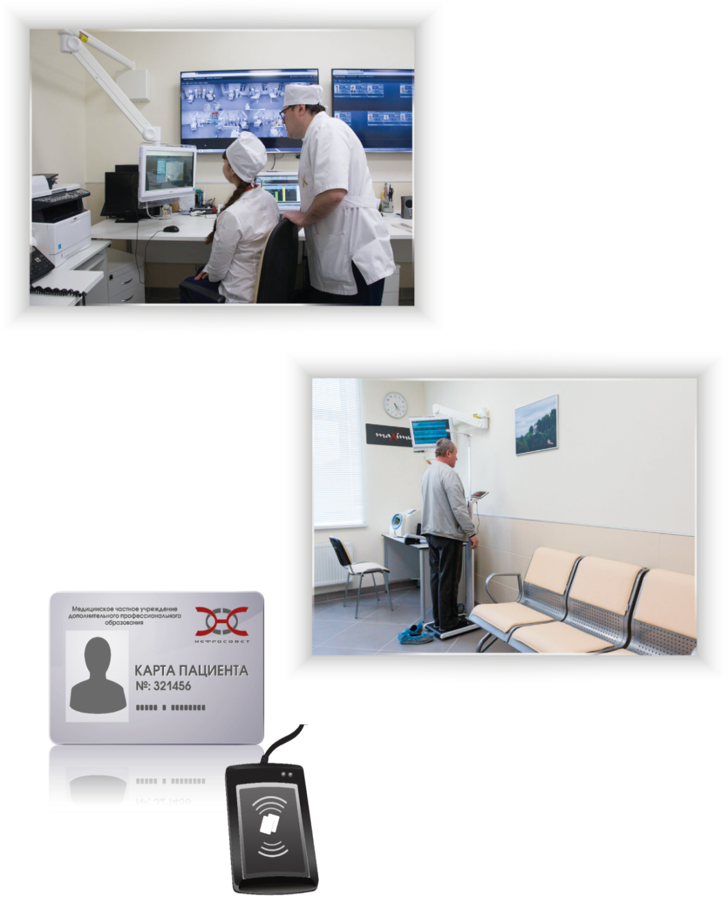
Гемодиализ в Maximus
ФИЛИАЛЫ
!. Воронежский филиал
Нефрологический центр в г. Воронеж на базе БУЗ "ВОКБ №1"
Нефрологический центр в г. Воронеже на базе БУЗ ВО «ВГКБСМП №10»
Отделение нефрологии и гемодиализа в г. Россошь
Отделение нефрологии и гемодиализа в г. Борисоглебске
Отделение нефрологии и гемодиализа в г. Лиски
2. Кемеровский филиал
Отделение нефрологии и гемодиализа в г. Кемерово
Отделение нефрологии и гемодиализа в г. Новокузнецке
Отделение нефрологии и гемодиализа в г. Белово
Отделение нефрологии и гемодиализа в г. Прокопьевске
3. Ивановский филиал
Нефрологический центр в г. Иваново
Отделение нефрологии и гемодиализа в г. Кинешме
4. Кировский филиал
Отделение нефрологии и гемодиализа в г. Кирове
Отделение нефрологии и гемодиализа в г. Слободском
5. Костромской филиал
Нефрологический центр в г. Костроме
Отделение нефрологии и гемодиализа в г. Шарье
Отделение нефрологии и гемодиализа в г. Галиче
6. Ленинградский филиал
Отделение нефрологии и гемодиализа в г. Гатчина
Отделение нефрологии и гемодиализа в г. Луга
Отделение нефрологии и гемодиализа в г. Тихвине
7. …
Всего 10 филиалов, 28 отделений, 1 поликлиника, 1 реанимация
Центр управления процессами (ЦУП)
Сheck-in
Регистрация и контроль логистики

Slide 28
Автоматизированная информационная система управления ЛДП
Сканеры штрих-кодов
Прикроватный монитор

Slide 29
Электронная история болезни в Maximus
Сбор данных ведётся в ходе лечебно-диагностического процесса во всех отделениях и центрах с помощью системы Maximus. Web-доступ в режиме On-line позволяет, находясь в любом месте и в любое время, контролировать состояние пациента, получать и передавать информацию и отчёты, обращаясь к электронной истории болезни (ЭИБ).

Slide 30
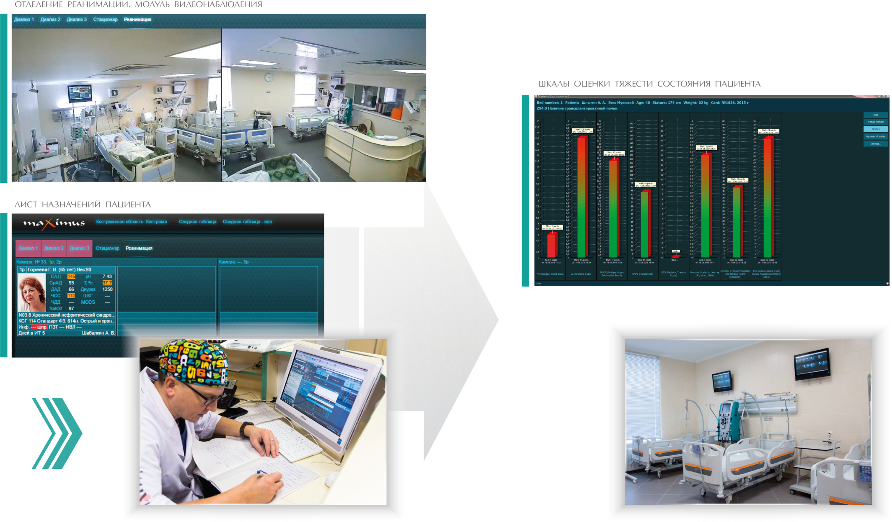
Реанимация в Maximus

Slide 31
Перспективы развития Maximus
Развитие инфраструктуры и процесса сопровождения системы на всех уровнях;
Расширение границ системы от профилактики до пост трансплантационной терапии;
Формирование регистра для начальных стадий ХБП;
Использование в работе выездных бригад ОПП НЭС;
Масштабирование системы для автоматизации нефрологических служб регионов;
Масштабирование системы на другие профили заболеваний
Охват отделений трансплантации;
Подключение всех видов нового оборудования к системе

Slide 32
Спасибо за внимание!
Ваши Вопросы
v.o.novitskiy@diacare-soft.ru
8-916-5505953
Новицкий Владимир Олегович

